Slide 1
クラスタリングの基礎

Slide 2

前回（前期）にやったこと。
主成分分析でレシピ（つくれぽ）の特徴を2次元平面に描いた
何のレシピかがわかっているので色分けして特徴を解釈できたが。
cookpad_pca.py

Slide 3
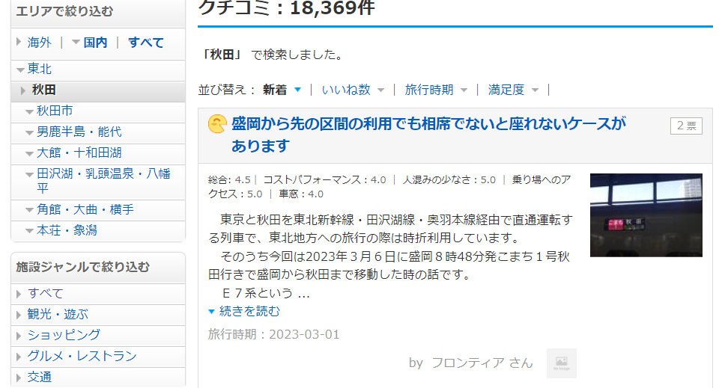
旅行口コミサイトの場合
どういう話題が書き込まれているのか想像がつかないので、キーワードでラベル付けしにくい
温泉、ホテルなど典型的なキーワードで収集する口コミは、それら以外の話題も混在する
https://4travel.jp/search/review/dm?sa=%E7%A7%8B%E7%94%B0

Slide 4
クラスタリング
口コミ本文（つまりBoW特徴量）から似た特徴をもつグループをみつけてラベルを付ける
教師ラベルを使わずに、潜在的なグループを見つけ出すので教師なし学習
ラベル不明
口コミ本文からラベルを推定

Slide 5
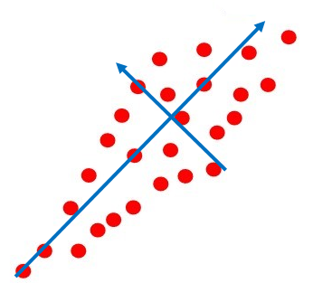
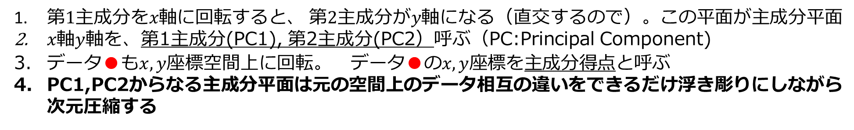

<復習>第1,2主成分ベクトルをx,y軸にする（回転する）と主成分平面ができあがる
第$1主成分をx軸に回転すると$、 $第2主成分がy$軸になる（直交するので）。この平面が主成分平面
$x軸y$軸を、第1主成分(PC1), 第2主成分(PC2）呼ぶ（PC:Principal Component)
データ●も$x,y$座標空間上に回転$。 \text{データ}\text{●}のx,y$座標を主成分得点と呼ぶ
PC1,PC2からなる主成分平面は元の空間上のデータ相互の違いをできるだけ浮き彫りにしながら次元圧縮する
薄力粉
3次元上のデータを2次元に圧縮して表現
できるだけ3次元上の散らばり特徴情報を失わないように射影している
●
主成分平面
●
●
●
PC2
●
●
主成分得点
●
●
●
●
●
●
●
$$(x,y)$$
●
●
●
●
●
●
●
●
●
●
●
●
●
●
●
●
●
●
●
●
PC1
●
●
●
●
●
●
●
●
●
●
●
●
●
●
●
●
ｎ次元空間も同様にPC1,PC2平面上に圧縮できる！
牛乳
卵

Slide 6
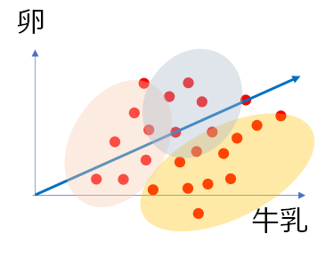
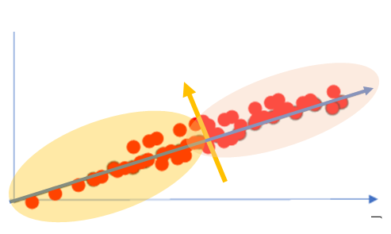
<復習>主成分ベクトルの近似性はデータの散らばり方によって異なる
Bでは第1主成分ベクトルだけでデータを十分近似している（第2は相対的に重要でない）
A,Bで第1、第2主成分ベクトルの近似力に大きな違いがある
データA ： 第1主成分ベクトル ＞ 第2主成分ベクトル
データB ： 第1主成分ベクトル ＞＞ 第2主成分ベクトル
各主成分ベクトルの近似力を数値化したものを寄与率と言います
牛乳
牛乳
データA
データB
卵
卵

Slide 7
<復習>主成分平面上にもとのデータ空間の軸を描く
このベクトルが主成分空間上での意味を表す
Petal lengthは第１主成分ベクトルで最大値だったので、PC1と似たような方向
Sepal widthは第２主成分ベクトルで最大値だったので、PC2と似たような方向
PC1,2は抽象的な軸。もとの空間の軸を射影すると、主成分平面の領域の意味が解釈できる
例
Virginicaはpetal lengthが長い領域にまとまっている
Setosaは他品種に比べてsepal widthが広い領域
setosa
versicolor
virginica
主成分の意味解釈を可能とするので
主成分意味ベクトル と呼ぶこ
とにする（公式な名称ではない）

Slide 8
クラスタリング
似ているデータ（ここでは口コミ文書）どうしをグルーピングする
グルーピングしたデータには、グループラベルが付与される
教師なし学習の１つ
様々なアルゴリズムがある
似ている/似てない を数量的に計算するには
似ている：距離が近い
似てない：距離が遠い

Slide 9
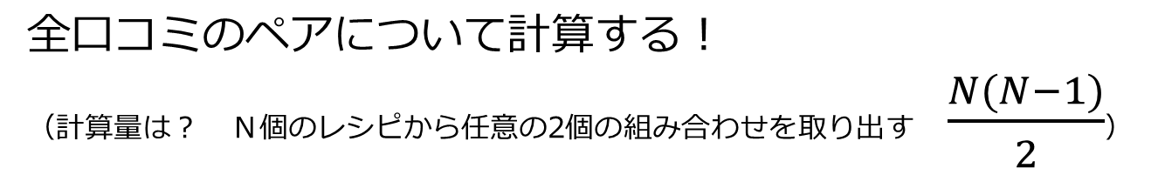
口コミどうしの距離を計算する方法
１つの方法はBoWからユークリッド距離を計算する
 | 神社 | 露天 | 温泉 | ホテル | 宿泊 | 酒 | なまはげ
口コミ1 | 0 | 1 | 1 | 1 | 1 | 0 | 0
口コミ2 | 1 | 0 | 1 | 1 | 0 | 1 | 0
口コミ3 | 1 | 0 | 1 | 1 | 0 | 0 | 1
口コミ1-2の距離
$$\sqrt{(0−1)^{2}+(1−0)^{2}+(1−1)^{2}+(1−1)^{2}+(1−0)^{2}+(0−1)^{2}+(0−0)^{2}}=2$$
口コミ2-3の距離
$$\sqrt{(1−1)^{2}+(0−0)^{2}+(1−1)^{2}+(1−1)^{2}+(0−0)^{2}+(1−0)^{2}+(0−1)^{2}}=\sqrt{2}$$
全口コミのペアについて計算する！
（計算量は？ Ｎ個のレシピから任意の2個の組み合わせを取り出す $\frac{N(N−1)}{2}$）

Slide 10
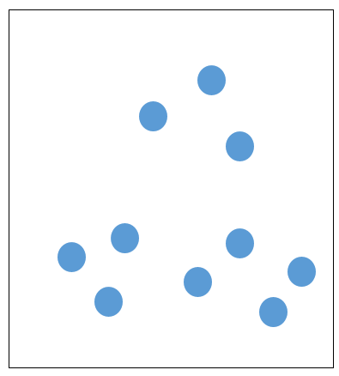
K-means
もっともシンプルかつよく使われるクラスタリングアルゴリズム
ユークリッド距離を類似性の尺度にしたクラスタリングアルゴリズム
クラスタ数は人が適当に決める（ハイパーパラメータ）
クラスタ数によって、グルーピングの様相ががらりと変わる（下図）
Cluster = 2
Cluster = 3
国語
算数

Slide 11
k-meansを動かしてみる
2次元特徴量によるもっとも簡単なk-means
構文
from sklearn.cluster import Kmeans
df = pd.read_csv("test_score.csv",index_col=0)
vec = KMeans(n_clusters=3) クラスタ数を指定して初期化
vec.fit(df) dataframeのままでよい
vec.labels_
「vec.fit(データ)」でK-meansが実行され、「vec.labels_」に予測クラスター番号が格納されます。
結果には読み込んだデータの上から順番にクラスター番号が振られています
実行する都度、クラスタ番号が変わるのはなぜでしょう？？
クラスタラベル0,1,2に大小関係はあるか？ カテゴリカル変数

Slide 12
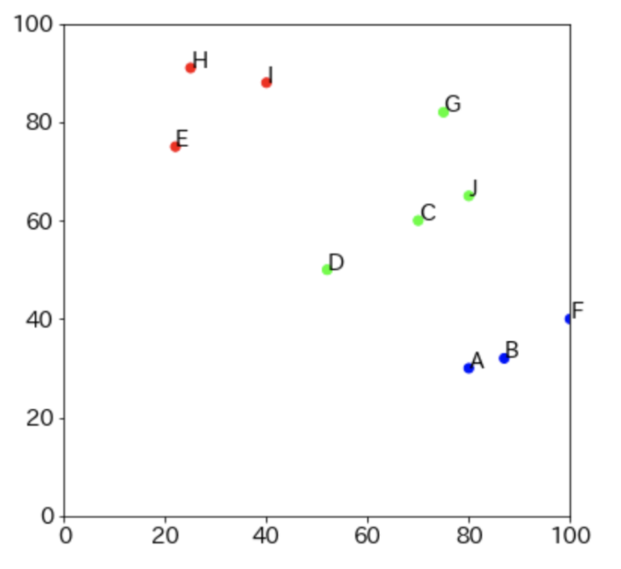
クラスタリング結果を可視化する
ぱっと見、各クラスタの意味が直観的にわかるようにする
どの点がどのクラスタなのかがわかるようにラベル付け（アノテーションと呼ぶ）する。
国語
K-meansクラスタリングがうまくいってれば、平面上で同一クラスタのデータがまとまった領域に表示される（距離が近いもの同士がまとまるから）
算数

Slide 13
k-means のアルゴリズム
クラスタリングの過程で各クラスの重心が計算される
分類するグループの数(K)は人が決める
グループの重心初期値をK個、適当に仮決める
前ページの距離計算を各データと重心との間で繰り返す（計算量は、K x N (N:データ数））
各グループ内にはK個の重心に最も距離の近いデータが入る
グループの重心は適当でいいはずがない？
Class = 2
国語
×
×
×
×
算数

Slide 14
2次元の特徴量でk-meansをイメージしてみる
文書が2次元（つまり2形態素のBoW）で表現されるとする。
各●が、口コミの文書と想像すること
各点からすべての重心×への距離を計算し、一番近い×にとりあえず分類させる
3分類できるものとして、適当に分類の重心をプロットする
温泉
×
●
×
●
●
●
●
●
●
●
●
×
●
×
●
●
●
●
●
●
●
●
●
●
●
●
×
×
●
●
●
●
●
●
●
●
●
●
●
日本酒

Slide 15
続き
×の位置が各分類領域の中心に来るように
再計算
重心を移動すると各点から最寄りの×が変わることに注意！
最寄りの×に全●を分類しなおす
●
×
●
●
●
●
×
●
×
●
●
●
×
×
×
●
●
●
●
●
●
●
●
●
●
●
●
×
●
●
●
●
●
●
●
●
●
×
×
●
●
●

Slide 16
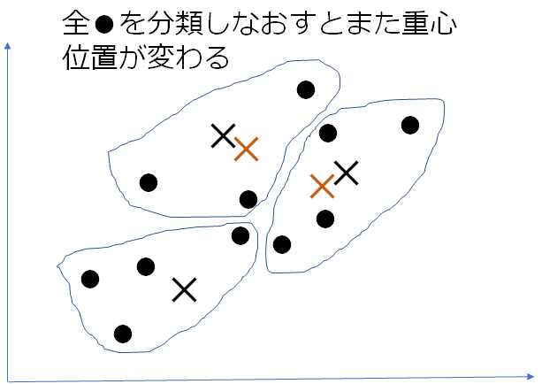
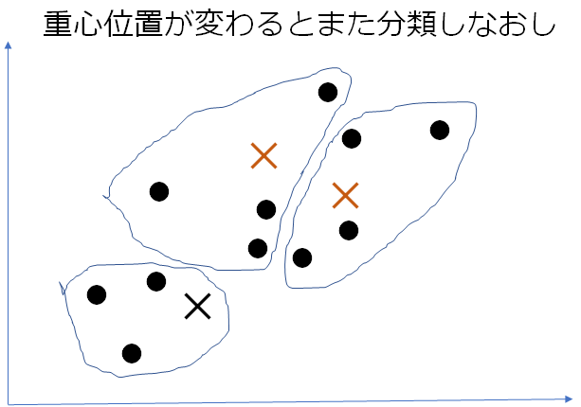
続き
重心の再更新
キリがない？
分類しなおし

Slide 17
K-meansのアルゴリズムをまとめると
クラスタ数を決めて、各クラスタの重心を適当に決める
各データとすべてのクラスタ重心との距離を計算して距離最小の重心クラスタに各データを所属させる
クラスタが決まるともとの重心が本当の重心でなくなる
各クラスタの重心を再計算する
もう一度距離計算を各データと重心との間で行い、クラスタリングを
更新する
６．３，４，５を繰り返すと，重心の位置が動かなくなる
（このとき、各クラスタのレシピと重心との距離の総和が最小になる）
７．N個のデータをk-meansでKクラスタに分類したとき、M回のイテレー
ションで収束するとすると計算量は？
N x K x M 計算量が多い
なにか計算量を抑える方法はないか？

Slide 18
K-meansアルゴリズム
分類数kを適当に決める
対象データ集合にｋ個の仮重心をプロットする
対象データと重心との距離を計算して一番近い重心に各点を分類する
K種類に分類した各データ集合の重心を計算
重心の移動距離< α
つまり重心が収束すると終了
分類完了

Slide 19
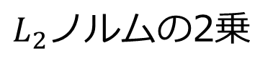
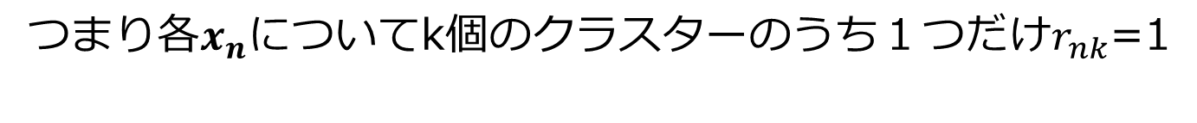
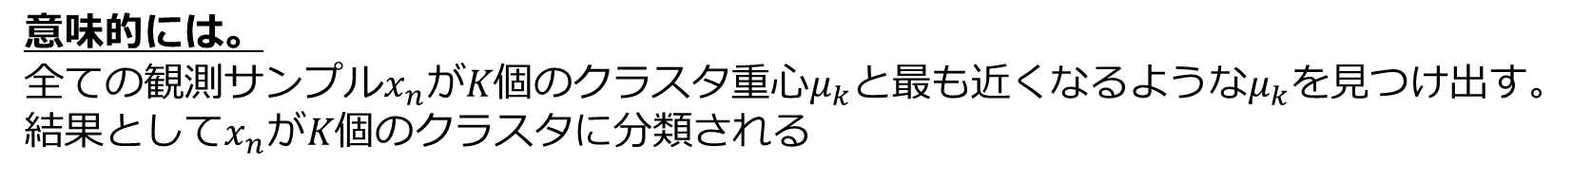
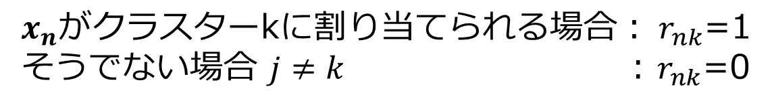
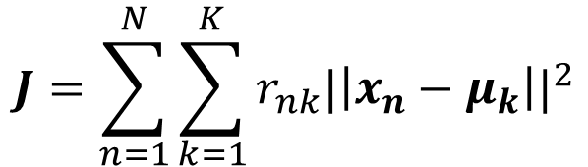
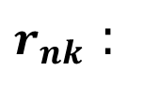
K-meansを式で表すと
意味的には。
全ての観測サンプル$x_{n}がK個の$クラスタ重心$μ_{k}$と最も近くなるような$μ_{k}を$見つけ出す。結果として$x_{n}がK$個のクラスタに分類される
損失関数Jを最小化する$r_{nk}$（クラスタ変数）,$μ_{k}$（重心）を求める
（パラメータを何かの関数で表現し，関数を最大化/最小化するパラメータの値を求めることを最適化と言う）
$$J=\sum_{n=1}^{N}{\sum_{k=1}^{K}{r_{nk}|\left|x_{n}−μ_{k}\right||^{2}}}$$
$L_{2}ノルム$の2乗
太字:ベクトル
普通：スカラー
$r_{nk}$：
各データ$x_{n}$に対して，対応する2値指示変数$r_{nk}∈\{0,1\}(k=1,…K)$を割り当てる
$x_{n}$がクラスターkに割り当てられる場合： $r_{nk}$=1
そうでない場合 $j≠k$ : $r_{nk}$=0
つまり各$x_{n}$についてk個のクラスターのうち１つだけ$r_{nk}$=1

Slide 20
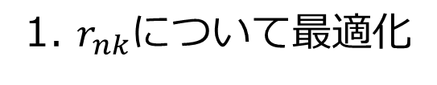
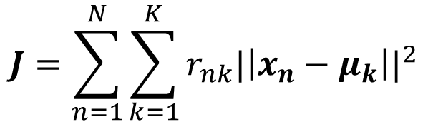
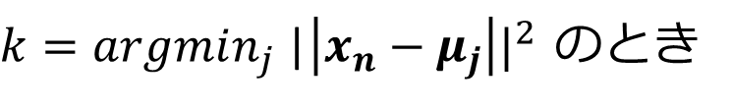

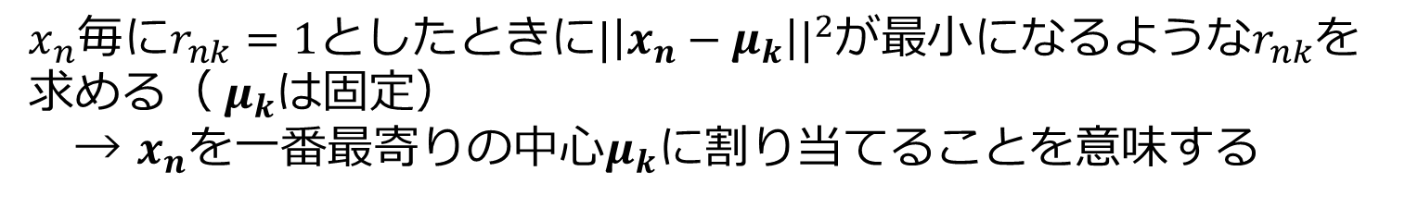
K-meansの最適化
$$J=\sum_{n=1}^{N}{\sum_{k=1}^{K}{r_{nk}|\left|x_{n}−μ_{k}\right||^{2}}}$$
1. $r_{nk}$について最適化
$x_{n}毎にr_{nk}=1としたときに|\left|x_{n}−μ_{k}\right||^{2}$が最小になるような$r_{nk}$を求める（ $μ_{k}$は固定）
→ $x_{n}$を一番最寄りの中心$μ_{k}に$割り当てることを意味する
1
$k=argmin_{j}$ |$\left|x_{n}−μ_{j}\right||^{2}$ のとき
$$r_{nk}$$
データ毎にK回計算する
0
それ以外

Slide 21
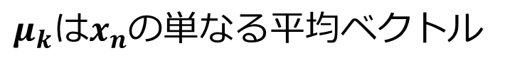
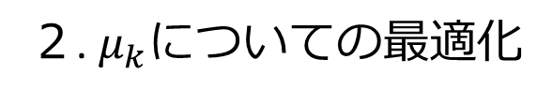
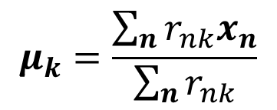
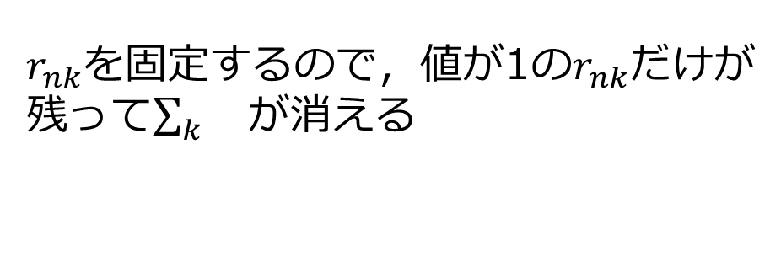
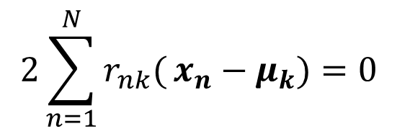
続き
$$J=\sum_{n=1}^{N}{\sum_{k=1}^{K}{r_{nk}|\left|x_{n}−μ_{k}\right||^{2}}}$$
２. $μ_{k}$についての最適化
$r_{nk}を$固定して$μ_{k}$について偏微分が0になる$μ_{k}$を求める
$$2\sum_{n=1}^{N}{r_{nk}(}x_{n}−μ_{k})=0$$
$r_{nk}$を固定するので，値が1の$r_{nk}$だけが残って$\sum_{k}{}$が消える
$$μ_{k}=\frac{\sum_{n}{r_{nk}x_{n}}}{\sum_{n}{r_{nk}}}$$
k番目のクラスターに割り当てられたデータの数
${μ_{k}はx}_{n}$の単なる平均ベクトル

Slide 22
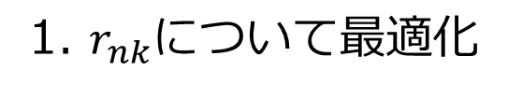
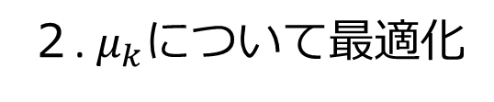
アルゴリズム
交互に最適化を繰り返すと収束する
1. $r_{nk}$について最適化
２. $μ_{k}$について最適化

Slide 23
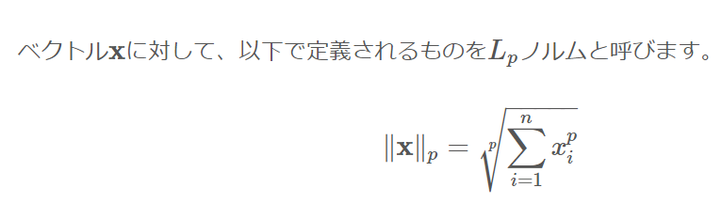
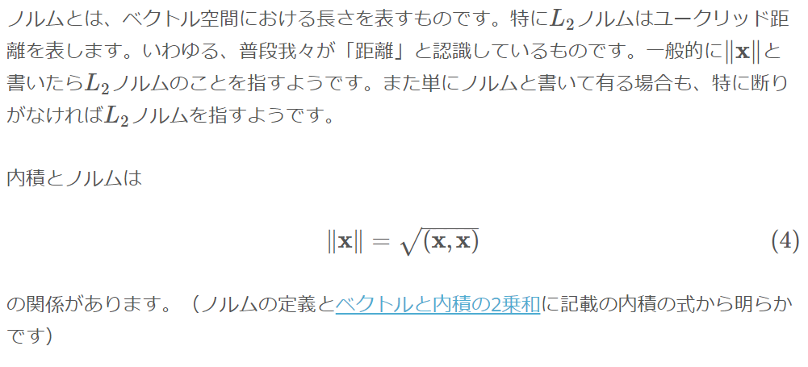
参考 ノルム
https://www.iwanttobeacat.com/entry/2018/01/07/215801

Slide 24
<参考> 損失関数・尤度関数
いずれも最適化してパラメータ推定するための関数
最適化という場合、損失関数は最小化、尤度関数は最大化
損失関数：教師データとの誤差を関数にしたもの
例：ソフトマックス関数+クロスエントロピー誤差
→ Deep Learing
尤度関数：確率分布モデルでパラメータを未知数とするもの
例：混合ガウス分布
→ 混合ガウス分布クラスタリング

Slide 25
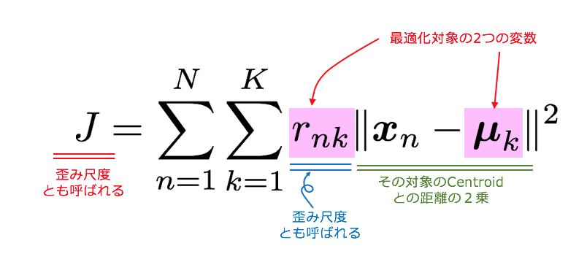
クラスタは重心の初期値に依存するか？
Jは凸関数ではないので、大域的な極値を捉える保証はない
初期値を変えるとクラスタが変わることがある
（次元数が大きいほどそのチャンスが大きくなる）
Pythonのコーディング上ではどこにも初期値の設定がない
実はパラメータで設定できる
https://zenn.dev/zawawa/articles/ff27d8f07f1264

Slide 26
クラスタ重心で特徴を可視化する
K-meansは、内部的に重心を計算している

Slide 27
宿題（任意）：クラスタの重心
K-meansは、式が示す通り内部的に各クラスタの重心(centroid):$μ_{k}$を計算している
重心は2次元配列
算数
国語
[[69.25 64.25]
[29. 84.66]
[89. 34. ]]
クラスタ0
クラスタ1
クラスタ2

Slide 28
各クラスタの特徴を意味解釈する方法
クラスタ重心を棒グラフにする
算数
国語
[[69.25 64.25]
[29. 84.66]
[89. 34. ]]
クラスタ0
クラスタ1
クラスタ2

Slide 29
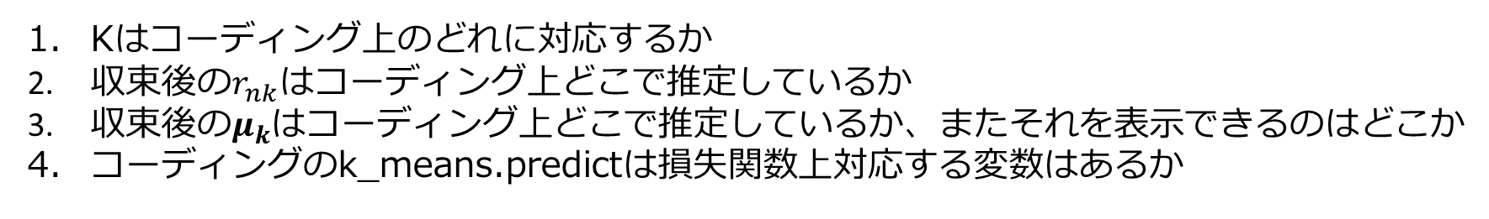
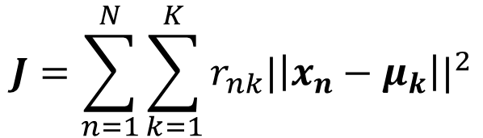
問題
左右を対比して、以下の対応について答えよ
$$J=\sum_{n=1}^{N}{\sum_{k=1}^{K}{r_{nk}|\left|x_{n}−μ_{k}\right||^{2}}}$$
test_df = pd.read_csv('test_score.csv’)
k_means= KMeans(n_clusters=3)
k_means.fit(test_df.loc[:'H',:])
centers = vec.cluster_centers_
pred=k_means.predict(test_df.loc[['I','J'],:])
Kはコーディング上のどれに対応するか
収束後$のr_{nk}$はコーディング上どこで推定しているか
収束後$のμ_{k}$はコーディング上どこで推定しているか、またそれを表示できるのはどこか
コーディングのk_means.predictは損失関数上対応する変数はあるか

Slide 30
Fortravel 口コミをクラスタリングしてみる
Fortravel 秋田で検索した結果のデータセットをクラスタリング
クラスタ重心を計算
重心の棒グラフを描画（多次元すぎて不明）➡ 重心を要約する（演習）
問題：fortravel_bow.csvで5クラスタに分類した場合、重心は何行何列
の配列か

Slide 31
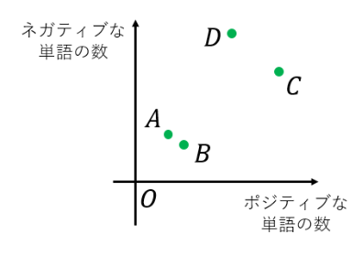
ユークリッド距離だけが距離じゃない
https://mathtrain.jp/cosdistance
例えば各点が「ポジティブな単語とネガティブな単語が混ざった文書」を表すとしましょう。文書のポジティブ度合いで分類すると {A,D} と {B,C} が適切でしょう。
意味的にはこのクラスタリングの方が解釈しやすい
K-meansすると

Slide 32
Cosine類似度の考え方
https://mathtrain.jp/cosdistance
A・D > A・B
・なす角度
原点からの向きの近さ（コサイン類似度）に注目すると {A,D} と {B,C} というクラスタになる。

Slide 33
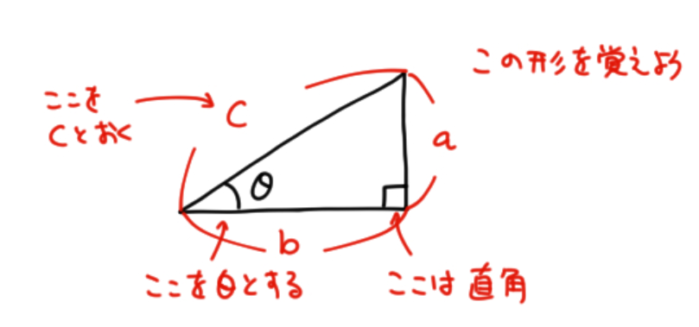

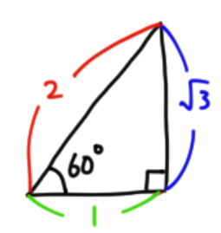
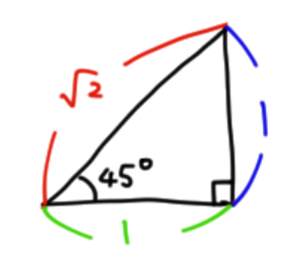
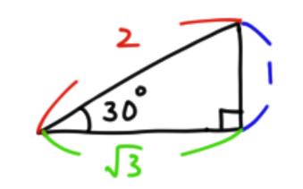

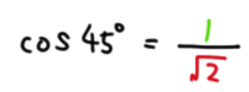
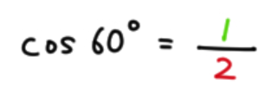
Cosineってなんだっけ？
θが大きくなるほどcos θは小さくなる模様
θ=0 ならcos θ=1（最大値）
θ=90 ならcos θ=0
https://www.irohabook.com/sankakuhi からパクった

Slide 34
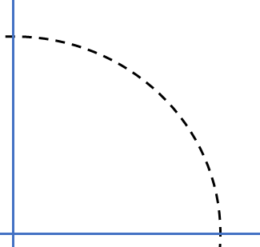





もう少し一般化する
cからx軸に降ろした垂線の原点からの長さがb
y
$$\cos{θ=\frac{b}{c}}$$
$$c_{1}$$
$$c_{2}$$
b,cは多次元ベクトルでも成り立つ
b: 座標（成分）
c: ベクトルの長さ（ノルム）
$$b_{1}$$
$$b_{2}$$
x
c,bのなす角度が小さい（似ている）ほど$\cos{θは1に近づく}$
c,bのなす角度が大きい（似てない）ほど$\cos{θは0に近づく}$

Slide 35


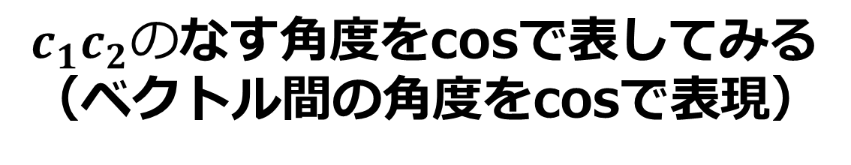

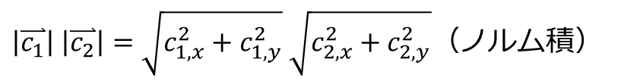



$c_{1}c_{2}の$なす角度をcosで表してみる
（ベクトル間の角度をcosで表現）
y
$$\frac{\overset{⃑}{c_{1}}・\overset{⃑}{c_{2}}}{\left|\overset{⃑}{c_{1}}\right| \left|\overset{⃑}{c_{2}}\right|}=\cos{θ}$$
という風に表現できる。証明はこちら
https://qiita.com/kenmatsu4/items/a144047c1b49aa8c7eb0
余弦の定理で証明する
$$c_{1}$$
$$c_{2}$$
$\overset{⃑}{c_{1}}・\overset{⃑}{c_{2}}=c_{1,x}c_{2,x}+c_{1,y}c_{2,y}$（座標の内積）
θ
$\left|\overset{⃑}{c_{1}}\right| \left|\overset{⃑}{c_{2}}\right|=\sqrt{c_{1,x}^{2}+c_{1,y}^{2}}$ $\sqrt{c_{2,x}^{2}+c_{2,y}^{2}}（$ノルム積）
$$b_{1}$$
$$b_{2}$$
x
意味的には、ベクトル内積（座標成分の積）を
ノルム積（ベクトルの長さの積）で割るとcosに等しい

Slide 36
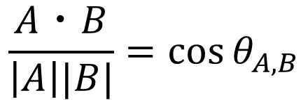
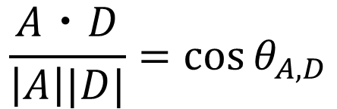
最初の問題に戻ると。
任意の2点間のなす角度をcosで表現
https://mathtrain.jp/cosdistance からパクってます
$$\frac{A・D}{\left|A\right||D|}=\cos{θ_{A,D}}$$
$$\frac{A・B}{\left|A\right||B|}=\cos{θ_{A,B}}$$
>
1に近いほどベクトル間の
なす角度が小さい
（＝内積≂ノルム積に近づく）

Slide 37
2次元特徴量でk-meansするイメージを思い出してみる
各レシピは2次元（たったの2素材）で表現されるとする。
今までのk-meansでは、重心xと各レシピ●との距離をユークリッド距離で測定していた。
x ～●の距離をcosine距離で代替できる！
（k-meansの手続き（アルゴリズム）は変更なし）
温泉
×
●
×
●
●
●
●
●
●
●
●
×
●
×
●
●
●
●
●
●
●
●
●
●
●
●
×
×
●
●
●
●
●
●
●
●
●
●
●
日本酒

Slide 38
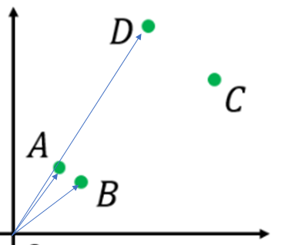
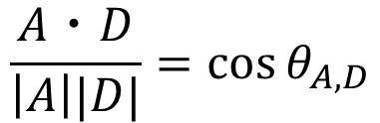
旅行サイト口コミの場合
Cosine類似度を使ったk-meansでfortravelをクラスタリング
温泉
$$\frac{A・D}{\left|A\right||D|}=\cos{θ_{A,D}}$$
内積、ノルムとも多次元
日本酒

Slide 39




参考 Cosine類似度は距離ではない！
マイナスになることがあるから
-1 ≦ cosine類似度 ≦ 1
y
$$c_{1}$$
$$c_{2}$$
$$b_{1}$$
$$b_{2}$$
x

Slide 40
Cosine類似度を用いたk_means
Fortravelのクラスタリングではcosine類似度，k-meansともクラスタ重心はあまり変わらない
Cosine類似度がいいか、ユークリッド距離がいいか？
テキスト間の距離は、cosine類似度のほうが妥当な結果になる傾向がある
https://vigne-cla.com/5-11/
自然言語ではk-meansに限らずニューラルネットワークなどあらゆる機械学習で一般的にcosine類似度が使われる

Slide 41
主成分平面上にk-meansクラスタを色分けプロットする
クラスタ重心の要約と意味的に一致したプロットになることがわかる

